Slide 1



«Во славу скакалки»
Подготовили ученики 5 класса
Белова Елизавета, Смелова Елизавета
МОУ Попадьинская ООШ
Руководитель: Мартова В.С.

Slide 2
Цели исследования
Найти ответы на возникшие вопросы.
Самому изготовить скакалку.

Slide 3
Задачи исследования
Собрать сведения из истории.
Узнать в какие игры можно играть с веревочкой.
Предмет исследования
Скакалка как один из видов спортивного тренажера.
Общеразвивающие упражнения со скакалкой.

Slide 4
Объект исследования скакалка
Метод исследования
поиск информации и обработка данных для написания проекта.

Slide 5
Гипотеза исследования
Данная исследовательская работа может быть использована учителем физкультуры в своей практической деятельности.

Slide 6
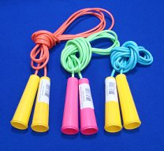
История возникновения скакалки
Скакалка — спортивный снаряд для физических упражнений взрослых и детей. Представляет собой синтетический или кожаный шнур. Используется как один из снарядов в упражнениях по художественной гимнастике.

Slide 7
Постепенно прыжки на скакалках распространились по всему миру. Тогда появились три распространённых вида игры: человек сам крутит скакалку и прыгает или прыгает через скакалку , которую крутят два человека, или прыгает через две скакалки, крутящиеся в противоположном направлении.

Slide 8
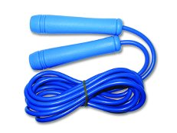
Из чего состоит этот гимнастический предмет
Скакалка, «прыгалка» - это верёвочка с ручками. Сами названия говорят, какие действия можно выполнять с данным предметом.

Slide 9
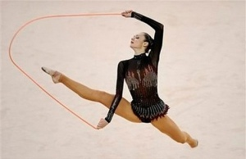
Если говорить о гимнастических снарядах, то в таких скакалках не предусмотрено ручек. Для того чтобы было удобно заниматься, края можно завязывать или обжигать. Своим внешним видом гимнастические прыгалки напоминают обычную верёвку.

Slide 10
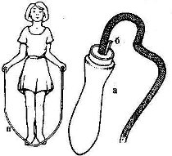
Выбирая скакалку для индивидуальных занятий, стоит обратить внимание на некоторые аспекты: длина шнурка должна соответствовать вашему росту.

Slide 11
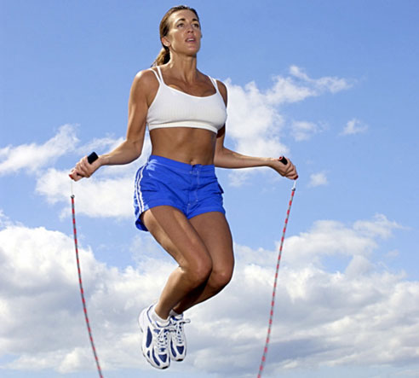
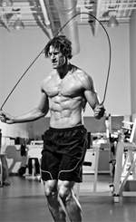
В современных видах спорта скакалка применяется повсеместно как основа при общей физической подготовки. Ведь этот спортивный тренажёр развивает практически все двигательные качества организма.

Slide 12
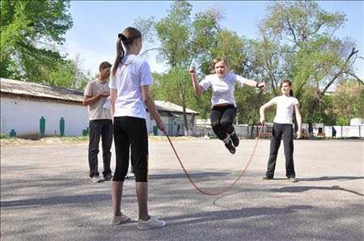
В современной жизни дети с удовольствием играют в подвижные игры с использованием нехитроумной скакалки.

Slide 13
Литература.
Интернет ресурсы.
Википедия.

